Slide 1


TRƯỜNG THCS LONG BIÊN
BÀI GIẢNG ĐIỆN TỬ MÔN GDCD7
PHÒNG CHỐNG BẠO LỰC HỌC ĐƯỜNG
TiếT 19
GV: Phạm Thị Thanh Thủy
Xã Hội

Slide 2


Slide 3
TIẾT 19,20,21 - BÀI 7: PHÒNG CHỐNG BẠO LỰC HỌC ĐƯỜNG

Slide 4
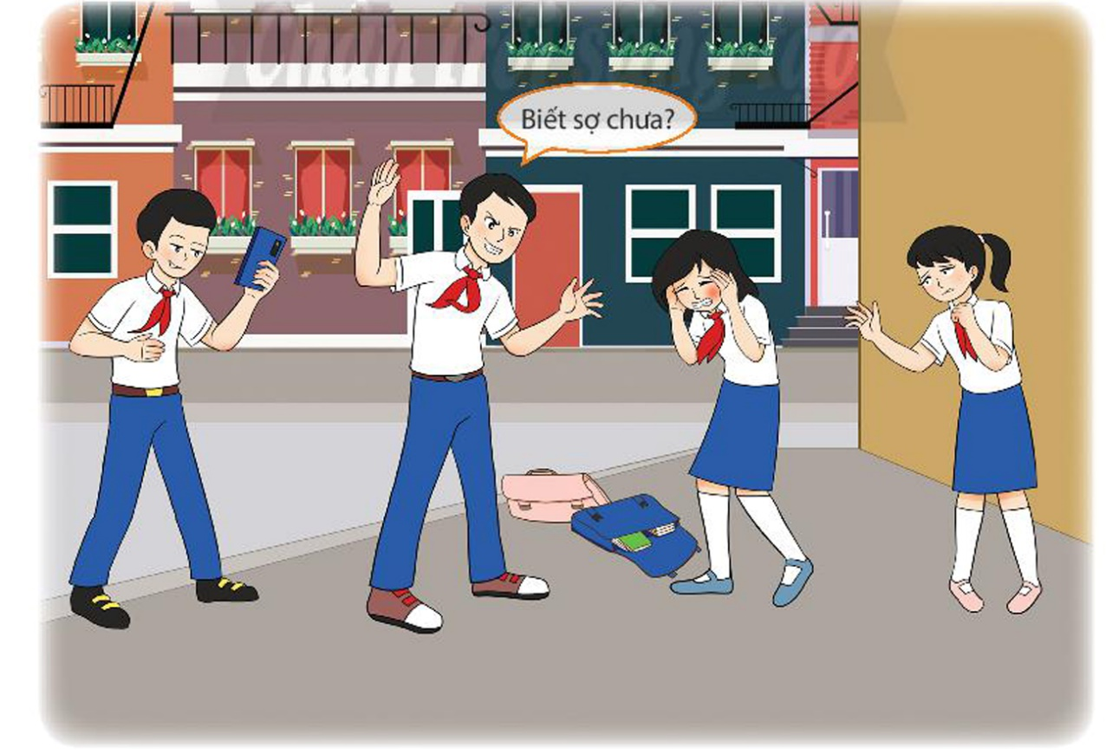
MỞ ĐẦU
Hãy kể lại một hành vi bạo lực học đường mà em đã gặp phải hoặc chứng kiến. Em có suy nghĩ và cảm nhận gì về hành vi đó?
Năm em lên lớp 6, bởi vì yêu cầu công việc của bố mẹ nên gia đình em đã chuyển từ quê ra thành phố sinh sống. Khi em đến ngôi trường mới, có một nhóm bạn trong lớp liên tục vây quanh chế giễu em và nói những lời xúc phạm em chỉ vì em không phải là người thành phố. Các bạn đó còn sai em đi mua đồ ăn vặt, làm trực nhật cho các bạn ấy nếu không các bạn sẽ đánh em.
Điều đó khiến cho em rất sợ hãi mối khi đến trường, trên lớp học không thể tập trung vào bài giảng vì lo lắng không biết các bạn sẽ bắt mình làm gì, thường xuyên mơ thấy ác mộng khiến cho cơ thể mệt mỏi.

Slide 5
NỘI DUNG BÀI HỌC
Biểu hiện, nguyên nhân và tác hại của bạo lực học đường
1
2
Cách ứng phó với bạo lực học đường
3
Một số quy định cơ bản của pháp luật về phòng, chống bạo lực học đường
4
Luyện tập
5
Vận dụng

Slide 6
1. BIỂU HIỆN, NGUYÊN NHÂN VÀ TÁC HẠI CỦA BẠO LỰC HỌC ĐƯỜNG
Em hãy đọc các thông tin, trường hợp dưới đây và trả lời câu hỏi:
Bố mẹ C thường xuyên vắng nhà vì công việc bận rộn. Do thiếu sự quan tâm, dạy dỗ của gia đình nên C kết bạn với các đối tượng xấu và nhiều lần tụ tập gây gổ đánh nhau. Một lần, C cho rằng bạn học cùng lớp nói xấu mình nên đã dẫn người chặn đường đánh khiến bạn đó bị thương. Sau đỏ, C đã bị nhà trường kỉ luật.
Do xảy ra mâu thuẫn trên mạng xã hội nên H bị một số bạn cùng lớp cô lập, nói xấu, ghép ảnh chế giễu. Sự việc kéo dài khiến H cảm thấy rất tự ti và ngại tiếp xúc với những người xung quanh. Thấy con gái có những dấu hiệu bất thường về tâm lí, bố mẹ đã đưa H tới gặp bác sĩ tâm li để được hỗ trợ. Qua tìm hiểu và đánh giá, bác sĩ phát hiện H có dấu hiệu bị trầm cảm, khủng hoảng tâm li, nếu không được can thiệp kịp thời có thể dẫn đến những hậu quả nghiêm trọng.

Slide 7

Em hãy đọc các thông tin, trường hợp dưới đây và trả lời câu hỏi:
Q và bạn nữ đứng nói chuyện thì N trông thấy và buông lời trêu chọc. Nghĩ N cố tình làm mình xấu mặt, Q đã đánh N để lấy lại thể diện. Sau đó, Q và N phải chịu kỉ luật của nhà trường.
a) Bạo lực học đường là gì? Hãy nêu các biểu hiện của bạo lực học đường trong các trường hợp trên. Theo em, còn có những biểu hiện nào khác của bạo lực học đường?
b) Hãy nêu những nguyên nhân của bạo lực học đường trong các trường hợp trên. Theo em, bạo lực học đường còn do những nguyên nhân nào khác?
c) Trong các trường hợp trên, các bạn C, H, Q, N đã phải chịu những hậu quả gì? Em hãy liệt kê những tác hại của bạo lực học đường theo gợi ý dưới đây:

Slide 8
TH | BIỂU HIỆN | NGUYÊN NHÂN | HẬU QUẢ
1 | C đã nhiều lần gây gổ đánh nhau và đánh bạn cùng lớp làm cho bạn bị thương. | Do C thiếu đi sự quan tâm, dạy dỗ từ phía gia đình nên đã giao du với những người bạn xấu, dẫn đến thiếu kĩ năng sống, không biết cách giải quyết vướng mắc với bạn. | Bạn C đã bị nhà trường kỉ luật.
2 | H bị các bạn cùng lớp cô lập, nói xấu, ghép ảnh chế giễu khiến cho H vô cùng tự ti. | Do đặc điểm tâm sinh lý của lứa tuổi học sinh nên khi xảy ra mâu thuẫn, những nhóm bạn đông sẽ có xu hướng cô lập, nói xấu, chế giễu những bạn có mâu thuẫn với mình. | Bạn H đã bị khủng hoảng tâm lí nghiêm trọng, có dấu hiệu trầm cảm.
3 | N đã trêu chọc Q khiến cho Q cảm thấy mất thể diện, còn Q thì vì bạn trêu chọc mà đã đánh N. | Do tính cách của N thì thích trêu chọc bạn, còn Q thì không giữ được bình tĩnh khi bị trêu chọc đã dẫn tới xô xát với nhau. | Bạn Q và N bị nhà trường kỉ luật.

Slide 9
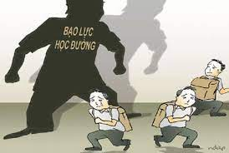
Bạo lực học đường là hành vi hành hạ, ngược đãi, đánh đập; xâm hại thân thể, sức khoẻ; lăng mạ, xúc phạm danh dự, nhân phẩm; cô lập, xua đuổi và các hành vi cố ý khác gây tổn hại về thể chất, tinh thần của người học xảy ra trong cơ sở giáo dục hoặc lớp độc lập

Slide 10
BIỂU HIỆN CỦA BẠO LỰC HỌC ĐƯỜNG
BIỂU HIỆN CỦA BẠO LỰC HỌC ĐƯỜNG
Bạo lực học đường có nhiều biểu hiện như: đánh đập, ngược đãi, chê bai, lăng mạ, chửi bới, đe doạ, khủng bố, cô lập, lan truyền những thông tin sai sự thật về người học,.. xảy ra trong cơ sở giáo dục.
Biểu hiện
Biểu hiện
Biểu hiện

Slide 11

Hình thành thói hung hăng, tính cách không tốt cho người thực hiện hành vi bạo lực; gây tổn hại, ảnh hưởng về sức khỏe, về tâm lí cho người bị hành hung
BẢN THÂN
HẬU
QUẢ
Gây ra những hình ảnh xấu ảnh hưởng đến tương lai gia đình, gây bất hòa, chia rẽ các mối quan hệ trong gia đình.
GIA ĐÌNH
Đối với nhà trường và xã hội: gây ra những hình ảnh xấu ảnh hưởng đến tương lai của học sinh và nhà trường; mất đi những người tài có ích cho xã hội.
NHÀ TRƯỜNG

Slide 12
NGUYÊN NHÂN CỦA BẠO LỰC HỌC ĐƯỜNG
Do đặc điểm tâm, sinh lí của lứa tuổi học sinh, do thiếu kiến thức, thiếu kĩ năng sống, do ảnh hưởng từ môi trường gia đình, môi trường xã hội không lành mạnh; do sự thiếu quan tâm từ cơ sở giáo dục,..

Slide 13
LUYỆN TẬP
1
LUYỆN TẬP
LUYỆN TẬP
2
LUYỆN TẬP
LUYỆN TẬP
3
LUYỆN TẬP
4
5

Slide 14



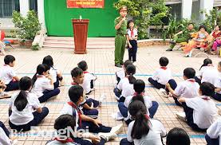
Em hãy cho biết ý kiến dưới đây đúng hay sai? Vì sao?
a) Bạo lực học đường chỉ có một biểu hiện là đánh nhau.
b) Bạo lực học đường do nhiều nguyên nhân gây ra.
c) Bạo lực học đường chỉ gây ra tác hại về sức khoẻ thể chất.
d) Việc phòng, chống bạo lực học đường là trách nhiệm riêng của ngành Giáo dục.

Slide 15
Câu 1. Em hãy cho biết các ý kiến dưới đây đúng hay sai? Vì sao?
Nội dung | Bày tỏ ý kiến
a) Bạo lực học đường chỉ có một biểu hiện là đánh nhau. | Ý kiến sai. Bạo lực học đường có nhiều biểu hiện như: đánh đập, ngược đãi, chẻ bai, lăng mạ, chửi bới, đe doạ, killing bố, cô lặp, lan truyền những thông till sai sự thật về người khác,...
b) Bạo lực học đường do nhiều nguyên nhân gây ra. | Ý kiến đúng. Bạo lưc học đường do nhiều nguyên nhân gây ra như: do đặc điểm tâm, sinh lí cùa lứa tuổi HS; do thiếu kiến thức, lã năng sống; do ảnh liường từ môi trường gia đỉnh, môi trường xã hội không lành mạnh; do sự thiếu quan tâm từ gia đinh, cơ sở giáo dục,...
c) Bạo lực học đường chỉ gây ra tác hại về sức khỏe thể chất. | Ý kiến sai. Bạo lực học đường gày ra nhiều tác hại cả về thể chất, tâm lí, lanh tế đối VỚI HS, gia đình, nhà trường và xã hội.
d) Việc phòng, chống bạo lực học đường là trách nhiệm riêng của ngành Giáo dục. | Ý kiến sai. Việc phòng, chống bạo lực học đường là trách nhiệm chung của Nhà nước và toàn xã hội.

